Slide 1

স্বাগতম

Slide 2

শিক্ষক পরিচিতি
পাঠ পরিচিতি
শ্রেণি: ৯ম ও দশম
বিষয়: তথ্য ও যোগাযোগ প্রযুক্তি
অধ্যায়: ৬
পাঠ: ১
সময়: ৫০ মিনিট
তারিখ:
মোঃ আসাদুজ্জামান
আইসিটি শিক্ষক
কন্যাদহ মনির উদ্দীন বিশ্বাস মাধ্যমিক বিদ্যালয়
mmithu32@gmail.com
Mob: 01716107577

Slide 3
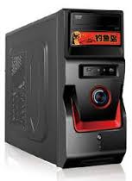
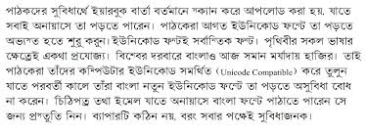
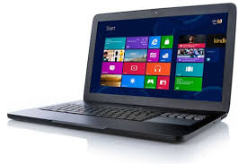
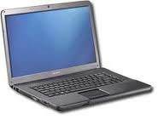
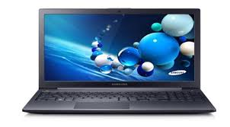
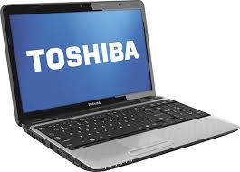

Slide 4
ডেটা সংরক্ষণ
Sl Student Father Mother Address
01 Mithu mia Malek jahanara jhanidah
02 Ali Hasan Basir Uddin Jahora Kushtia
03 monoara Malek Shahinur jessore
04 Fardowsh Basir Uddin Hamida jhenaidah
05 Shermin Abdul Jabbar Sabera jessore

Slide 5
আমাদের আজকের পাঠ
ডেটাবেজ

Slide 6
শিখনফল
এ অধ্যায় শেষে শিক্ষার্থীরা...
১। ডেটাবেজ কি তা বলতে পারবে।
২। ডেটাবেজ ব্যবহারের কৌশলগুলো বর্ণনা করতে পারবে।
৩। এক্সেস ব্যবহার করে একটি ডেটাবেজ তৈরি করতে
পারবে।

Slide 7
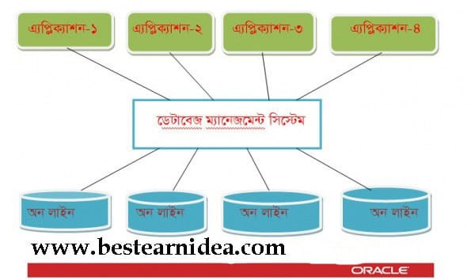
নীচের ছবিটি লক্ষ্য করঃ

Slide 8

সার্ভার স্টেশন

Slide 9
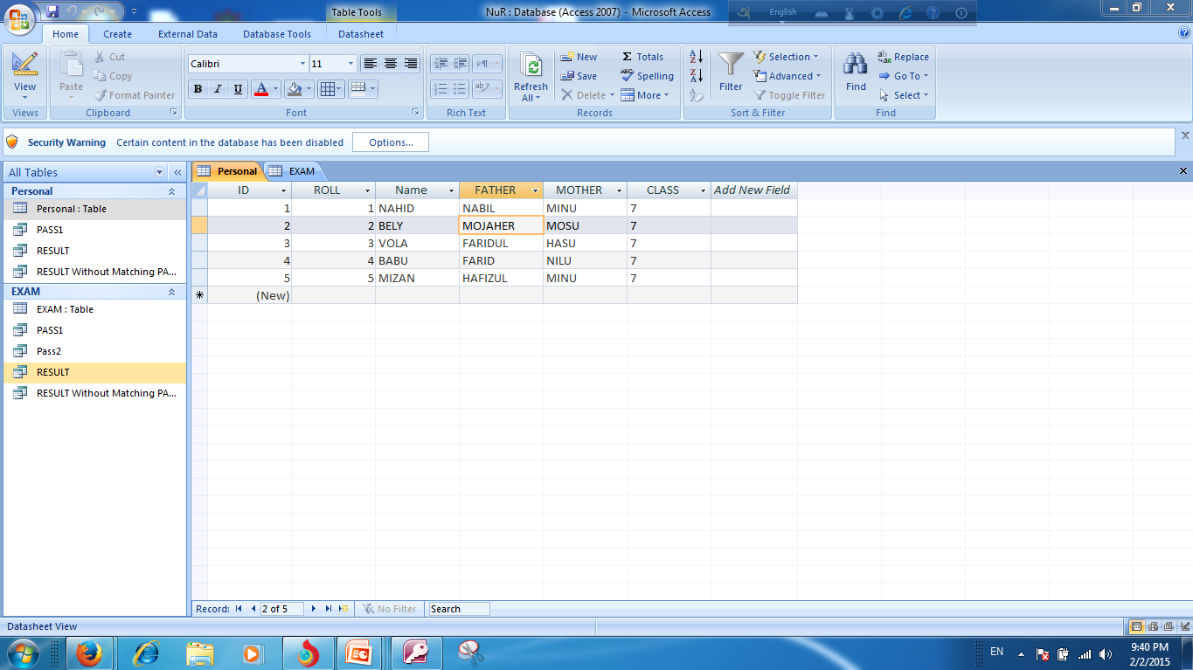
ফিল্ড
রেকর্ড

Slide 10

একক কাজ
ডেটাবেজ কী ?

Slide 11
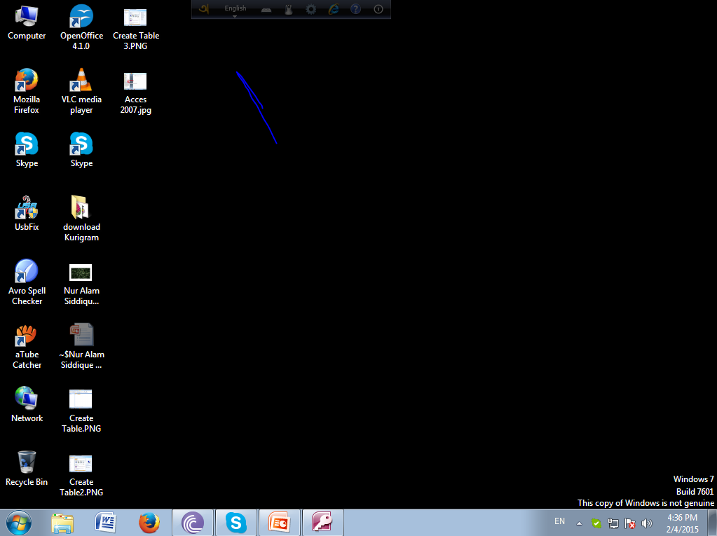
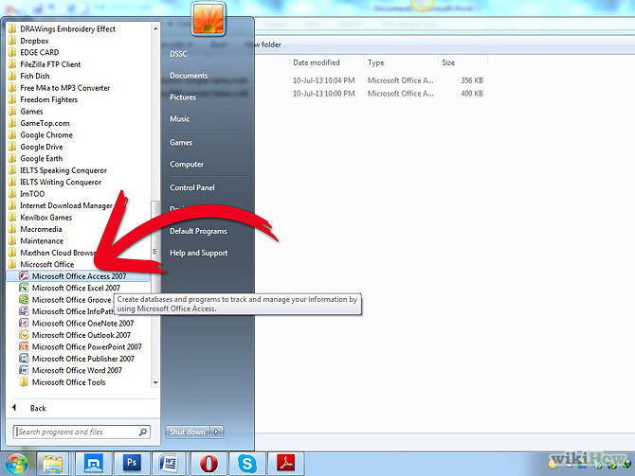
ডেটাবেজে প্রবেশ করার নিয়ম

Slide 12
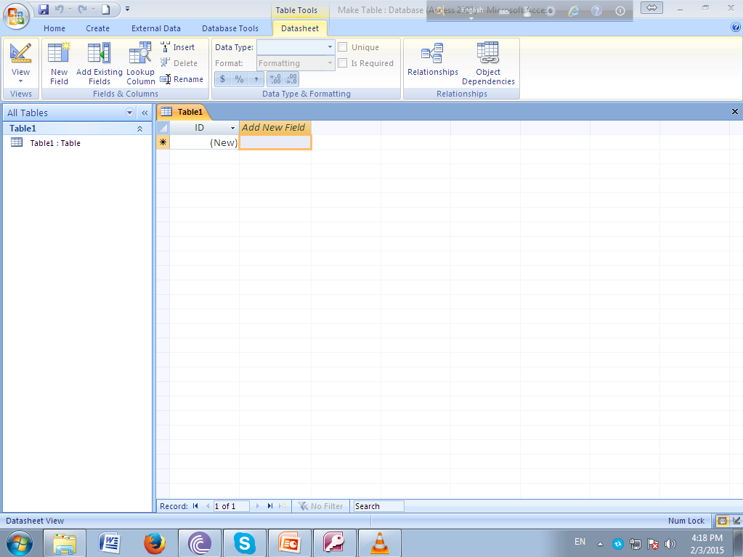
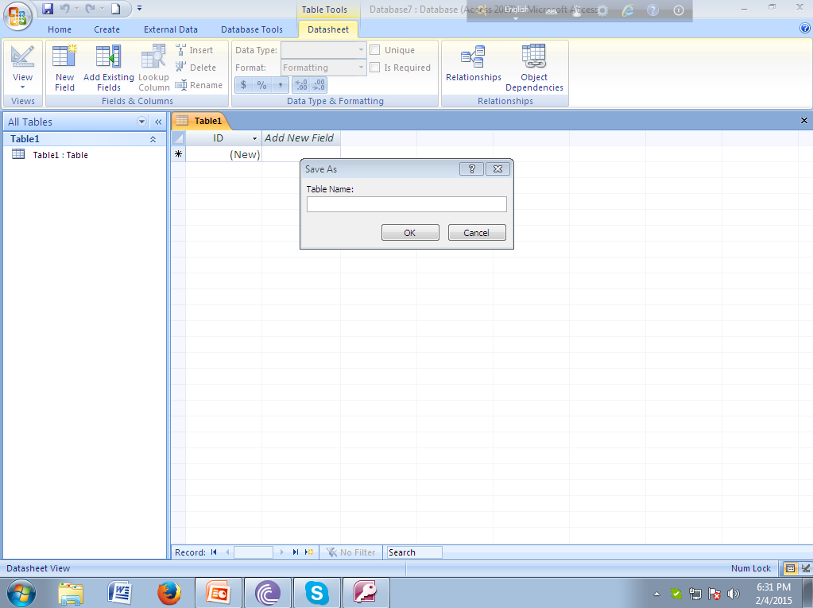
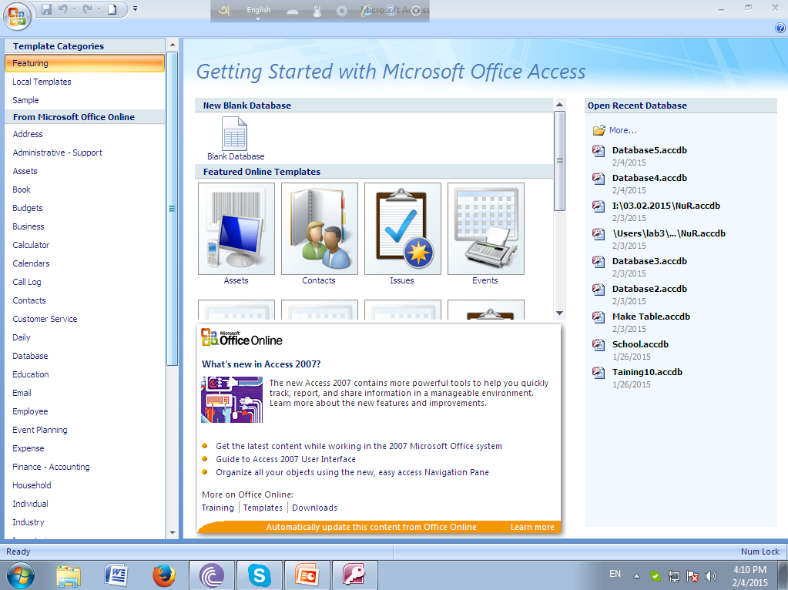
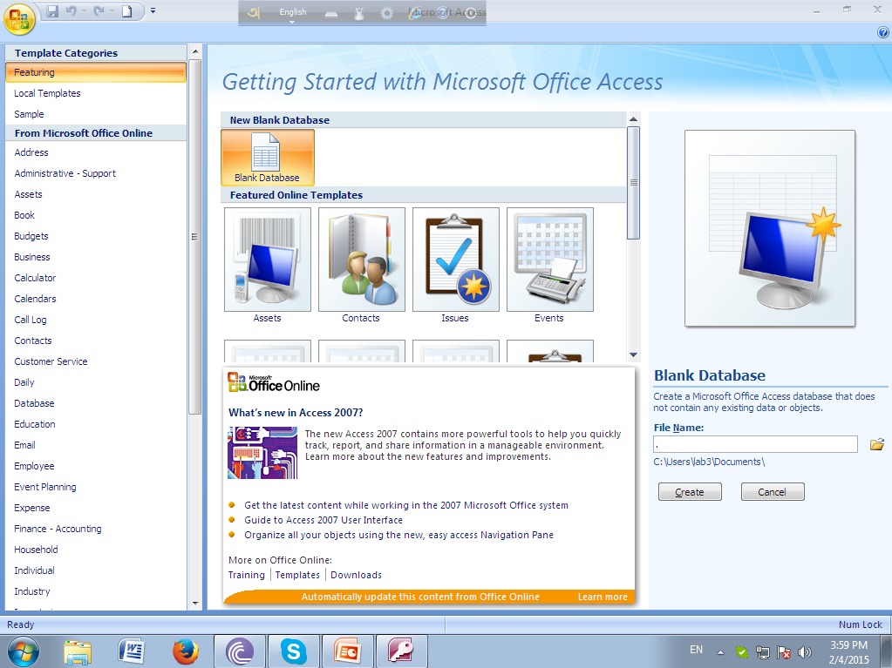
Exam
Parsonal

Slide 13
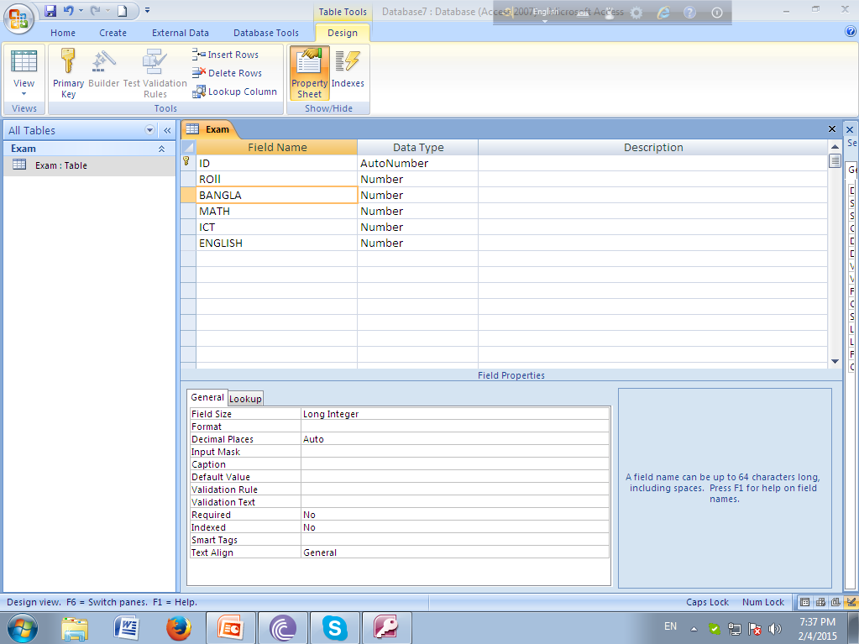
এখনে ফিল্ডের নাম ও ডেটা নির্বাচন করি

Slide 14
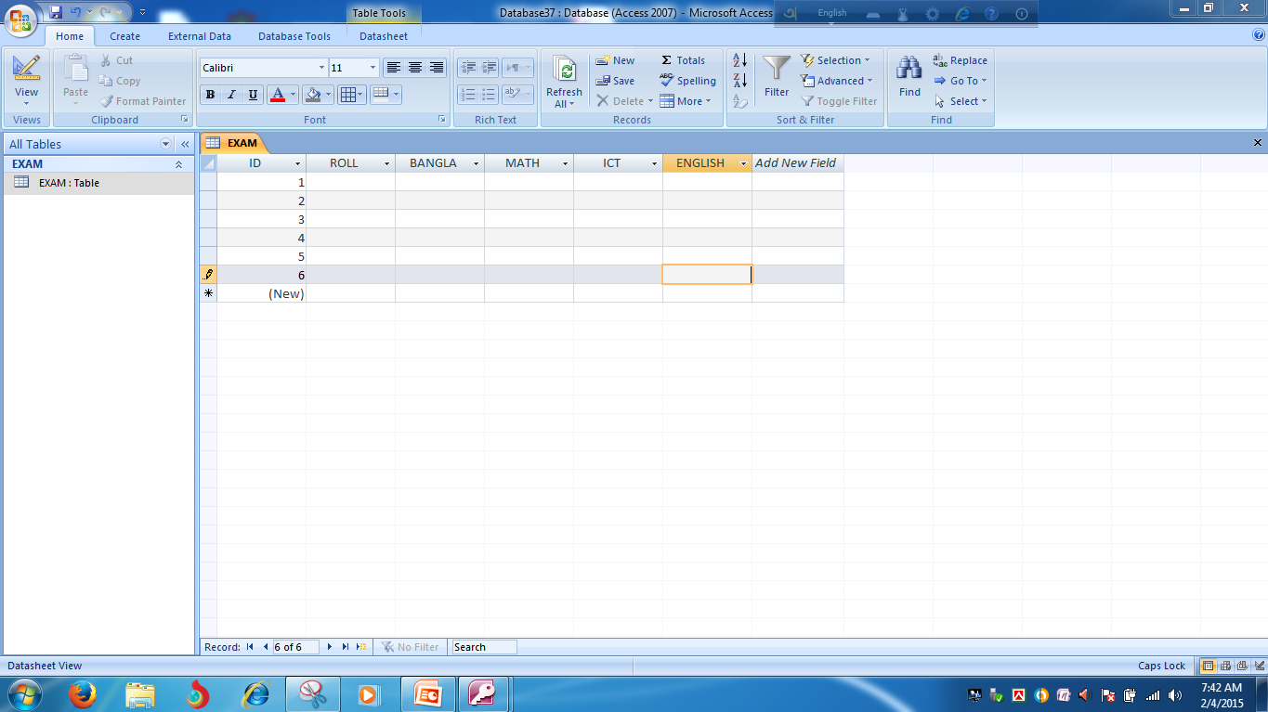
1 87 89 20 78
2 67 77 88 99
3 67 10 77 56
4 67 44 55 66
5 76 66 78 65
অনুরুপ ভাবে Personal নামে আর একটি টেবিল তৈরী করি। যেখানে Field Name হবে Roll, Name, Father, Mother, Class.

Slide 15
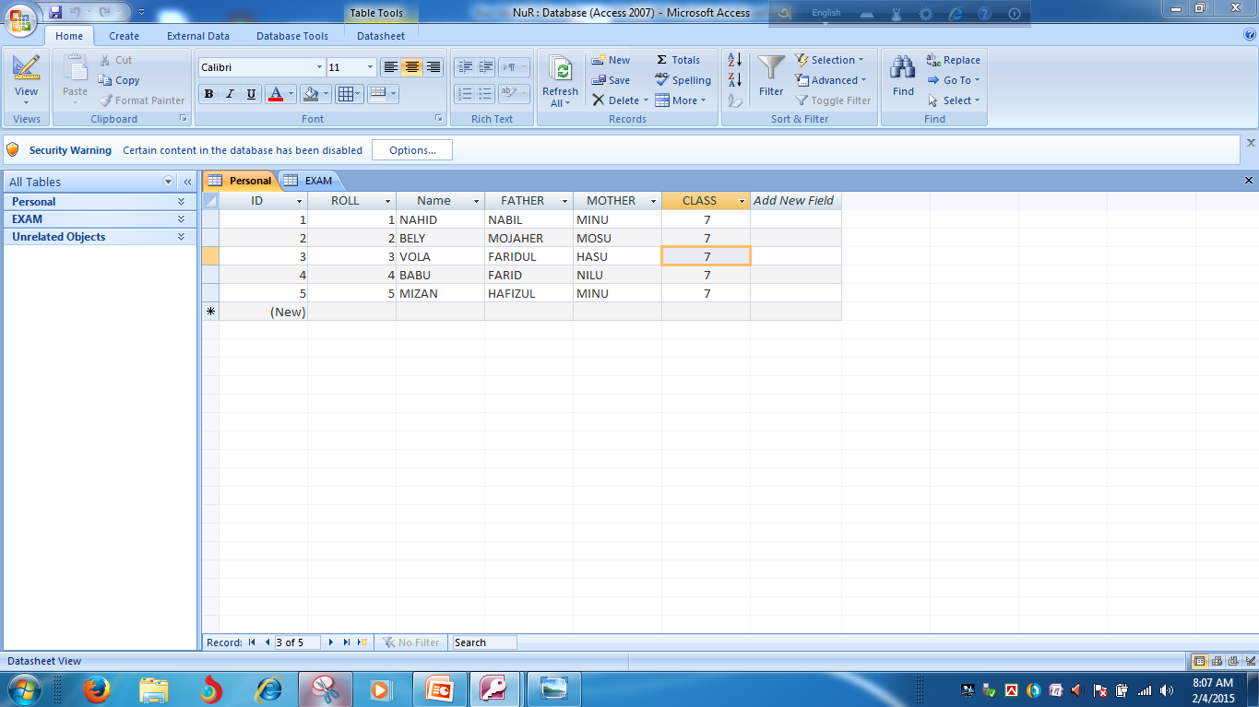

Slide 16

জোড়ায় কাজ
ডেটাবেজ ব্যবহারের কৌশলগুলো বর্ণনা কর।

Slide 17
মূল্যায়ন
×আবার চেষ্টা কর
√ উত্তর সঠিক হয়েছে
১। জনপ্রিয় ডেটাবেজ সফটওয়্যার এর নাম কি?
(ক) মাইক্রোসফট ওয়ার্ড
(খ) মাইক্রোসফট এক্সেল
(গ) মাইক্রোসফট এক্সেস
(ঘ) মাইক্রোসফট অফিস
২। কোন দশক থেকে ডেটাবেজ ফাইলে ডেটা সংরক্ষণ করা হয়?
(ক) ষাটের দশক
(খ) আশির দশক
(গ) পঞ্চাশ এর দশক
(ঘ) চল্লিশ এর দশক

Slide 18

বাড়ীর কাজ
“ডেটাবেজ ম্যানেজমেন্ট একটি প্রতিষ্ঠানের কাজে অনেক গতি সঞ্চার
করতে পারে”- বিশ্লেষণ কর।

Slide 19

সবাইকে ধন্যবাদ

